Slide 1

长安4G Tbox CAN UDS诊断的使用
July 2018

Slide 2
An WANG
2018.7.9
1.CAN消息结构-如何阅读诊断CAN报文

Slide 3
An WANG
2018.7.9
CAN 消息结构
ID： 0-0x7FF (standard)
DLC: 8 (max)
Data: 8个字节
Direction(相对): RX or TX
296 RX 8 00 00 00 00 00 00 00 00

Slide 4
An WANG
2018.7.9
Tester to Tbox: Diagnostic request
ID 717 Physical addressing
ID 7DF Functional addressing
Tbox to Tester: Diagnostic response
ID 71F

Slide 5
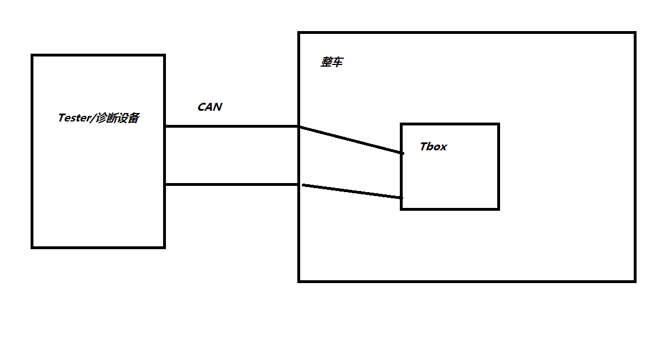
An WANG
2018.7.9

Slide 6
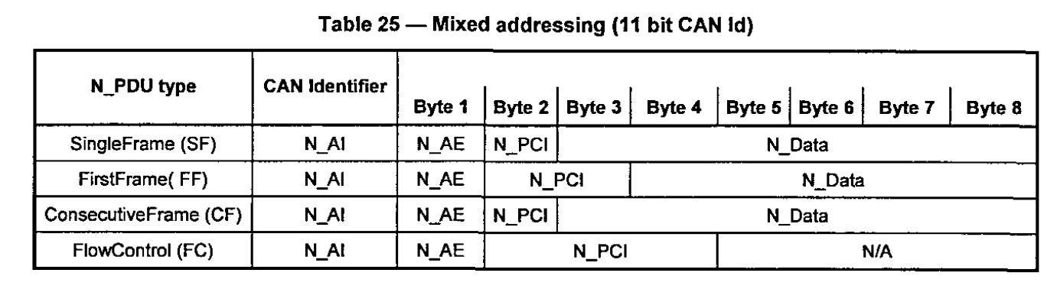
An WANG
2018.7.9

Slide 7
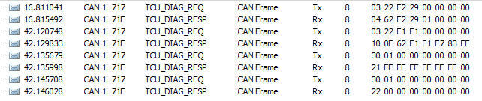
An WANG
2018.7.9

Slide 8
An WANG
2018.7.9
2.常用的UDS诊断服务及其消息结构

Slide 9
An WANG
2018.7.9
UDS 报文结构
SID: Service ID 一个字节
正负响应标志
正响应标志 = SID + 0x40
负响应标志 = 0x7F

Slide 10

An WANG
2018.7.9
数据传输类
0x22 Read Data By Identifier
0x2E Write Data By Identifier

Slide 11
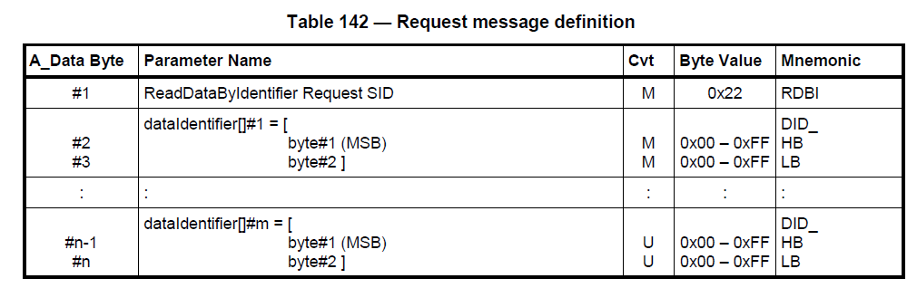
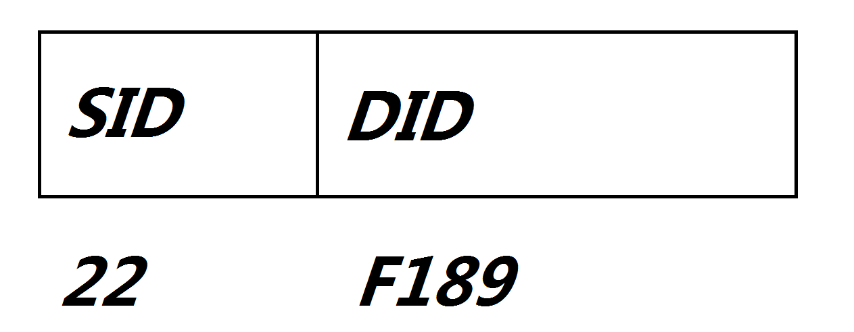
An WANG
2018.7.9

Slide 12
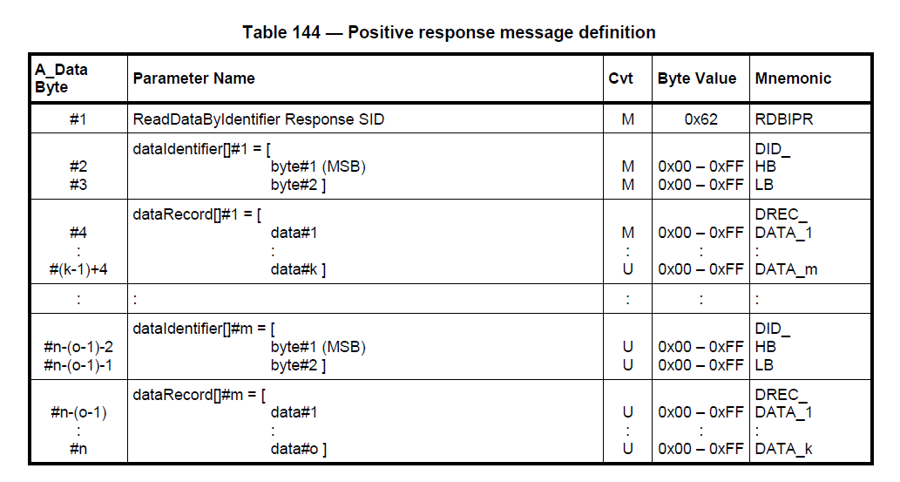
An WANG
2018.7.9

Slide 13

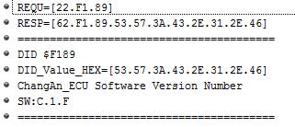
An WANG
2018.7.9

Slide 14
An WANG
2018.7.9
ASCII 和 HEX 的转换
https://www.rapidtables.com/convert/number/hex-to-ascii.html
53 57 3A 43 2E 31 2E 46
SW:C.1.F

Slide 15
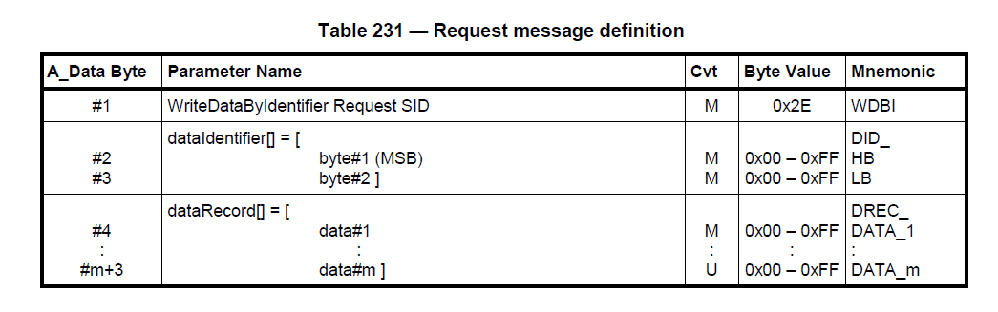

An WANG
2018.7.9

Slide 16
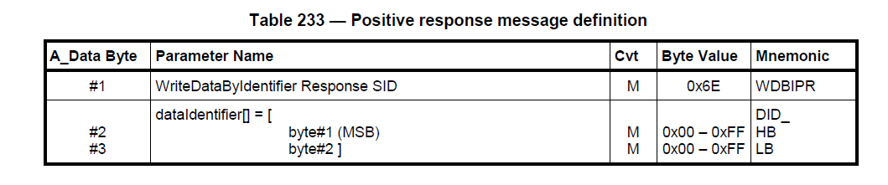
An WANG
2018.7.9

Slide 17

An WANG
2018.7.9

Slide 18
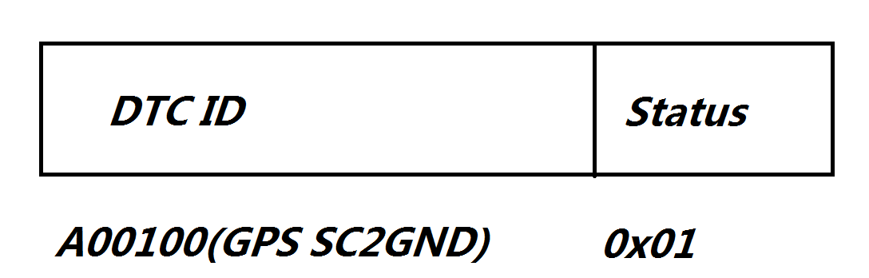
An WANG
2018.7.9
已储存数据传输
0x14 Clear Diagnostic Information
0x19 Read DTC Information
DTC: Diagnostic trouble code 故障码
显示码
DTC ID：H,M,L 三个字节
Status 状态 一个字节，按位来解析

Slide 19
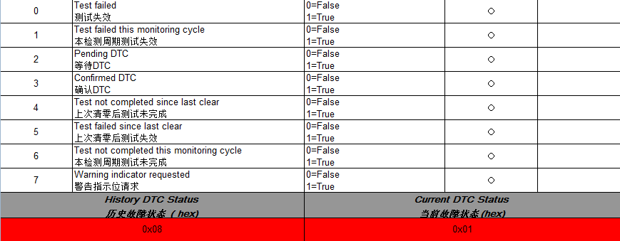
An WANG
2018.7.9
DTC Status

Slide 20
An WANG
2018.7.9
Clear DTC command and positive response
Req: 14 FF FF FF
Res: 54

Slide 21


An WANG
2018.7.9
Sub-services of 19 service:
02 Report DTC By Status Mask 通过DTC状态掩码来读DTC
0A Report Supported DTC 读出所有支持的DTC

Slide 22
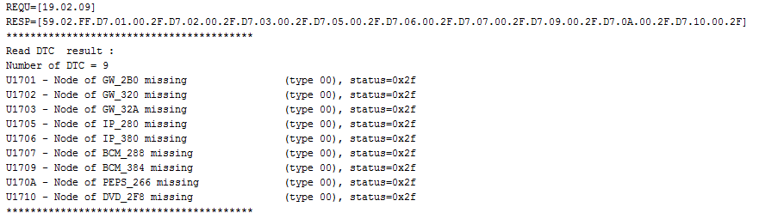
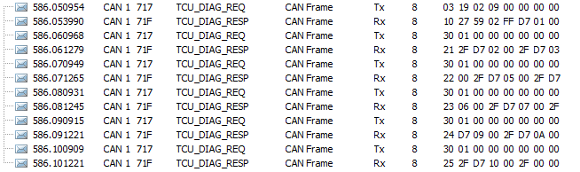
An WANG
2018.7.9

Slide 23
An WANG
2018.7.9
诊断管理类
0x10 诊断模式管理
0x11 电控单元复位
0x27 安全访问
0x3E 诊断设备在线

Slide 24

An WANG
2018.7.9
0x11 服务
子服务：
0x01 硬件复位
0x03 软件复位

Slide 25

An WANG
2018.7.9
诊断模式：
01 Default session 支持基本功能
03 Extended session 需要安全访问，一些跟软件控制，数据安全相关的服务只能在此模式下执行，需要测试设备在线指令来维持
60 Valeo session 功能上同Extended session，但是支持的功能更多，主要为法雷奥内部诊断命令
通过0x10服务来选择进入不同的诊断模式

Slide 26
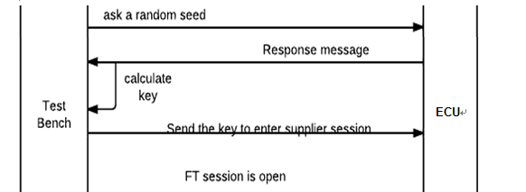

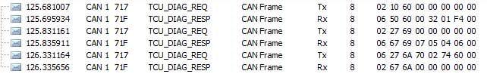
An WANG
2018.7.9
0x27 安全访问
request seed
send key
Extended session
Valeo session

Slide 27
An WANG
2018.7.9
0x3E 诊断设备在线
用维持非default session
req: 3E 00
res: 7E 00

Slide 28
An WANG
2018.7.9
Default session
22, 10, 27, 3E, 14, 19...
session control + security access
session control + security access
session control or tester present timeout
Valeo session
Support ALL UDS services!
Extended session
Default session services +
0x2E + 0x31 rountine control +...
Tester
Present
Tester
Present

Slide 29
An WANG
2018.7.9
线程管理
0x31 Routine control service
01: Start routine
02: Stop routine
03: Request routine results
31 + subserviceId + routineDID + parameter(if defined)

Slide 30
An WANG
2018.7.9
法雷奥 Functional Test Services
每个NvM block的读写权限
主要功能测试
IO测试
内部软件版本
只能在法雷奥模式下执行
独立安全访问
文档记录，跟踪

Slide 31
An WANG
2018.7.9
UDS Negative response code (NRC)
7F + Service ID + NRC
31: Out of range
13: Invalid length
12: Sub-service not supported
...

